Slide 1

Das Spiralmodell

Slide 2
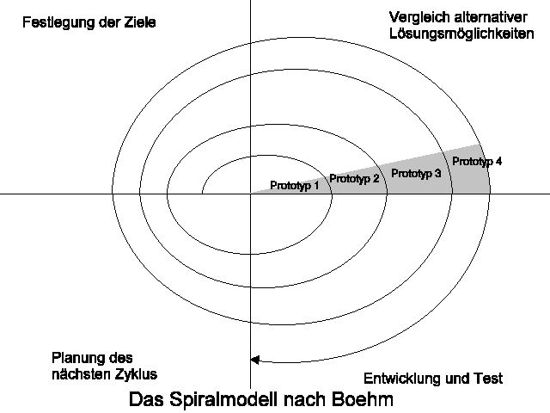
Zielbestimmung
Vergleich
Spezifikation, Test &
Entwicklung
Überprüfung &
Nächster Schritt

Slide 3
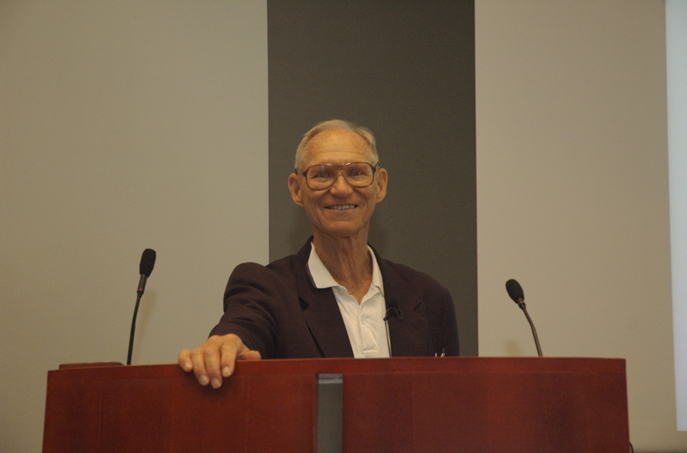
Berry Boehm

